Slide 1
Meldeskjema 1.oktober
9. September 2025, webinar for rådgjevarar i grunnskulen

Slide 2
§ 4-22 Fortrinnsrett til ein skule som er særskild tilrettelagd ved inntak til vidaregåande trinn 1.
§ 4-21 Fortrinnsrett til eit særleg utdanningsprogram ved inntak til vidaregåande trinn 1

Slide 3
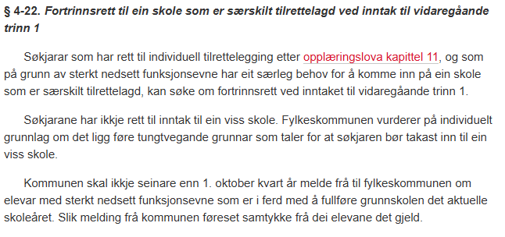

Slide 4
Kven har rett?
Søkjarar som har rett til individuell tilrettelegging…, og som på grunn av sterkt nedsett funksjonsevne har eit særleg behov for å komme inn på ein skule som er særskilt tilrettelagd, kan søkje om fortrinnsrett ved inntaket til vidaregåande trinn 1.
Enkeltvedtak om individuelt tilrettelagt opplæring
Sterkt nedstett funksjonsevne - fysisk og/eller psykisk
Fysisk tilpasning og tilgang på hjelpemidlar
Særskild kompetanse i personalet
Ekstra lærertettleik
Dei fleste som får inntak etter denne føresegna går i tilrettelagde grupper
HTH - Kvardagslivstrening
HTA – Arbeidslivstrening

Slide 5
Kva har dei rett på?
Tidleg inntak - får vedtak før andre søkjarar
Inntak på eitt av tre valde utdanningsprogram
Tilbod på særskild tilrettelagd skule
Ikkje rett på ein viss skule

Slide 6
Korleis gå fram?
Kommunen skal seinast 1. oktober, melde frå om elevar med sterkt nedsett funksjonsevne som fullfører grunnskulen neste vår. Kommunen må innhente samtykke frå foreldra og/eller eleven før dei melder frå til fylkeskommunen.
Fristen 1. oktober skal sikre at fylkeskommunen får tilstrekkeleg tid til å vurdere kva skular som kan ta imot søkjarar etter føresegna
I meldinga skal siste vedtaket om tilrettelagd opplæring med sakkunnig vurdering frå grunnskulen liggje ved
Eventuelt dokumentasjon på behov for helse- og omsorgshjelp i skuletida

Slide 7
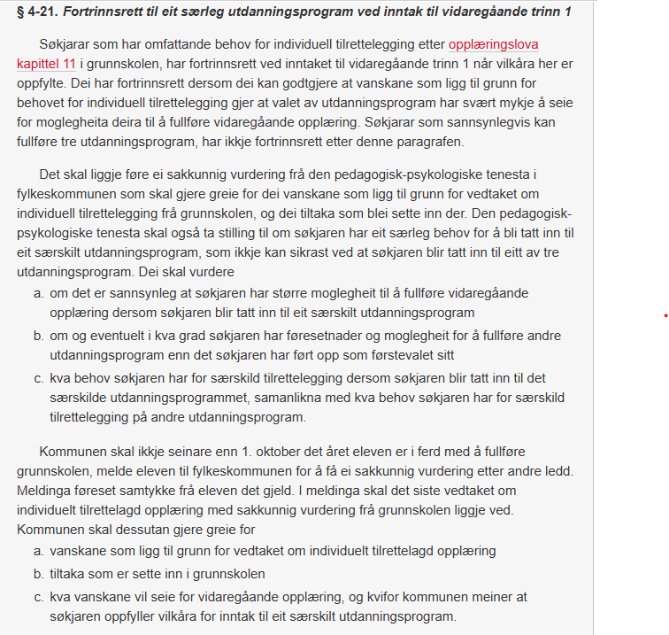

Slide 8
Kven har rett?
Søkjarar som har omfattande behov for individuell tilrettelegging…i grunnskulen, har fortrinnsrett ved inntaket til vidaregåande trinn 1 når vilkåra her er oppfylte.
Dette må komme fram i enkeltvedtaket om individuelt tilrettelagt opplæring
Innhold
Organisering
Omfang
Behov for særskilt kompetanse hos personalet

Slide 9
Søkjarar må kunne godtgjere at vanskane som ligg til grunn for behovet for individuell tilrettelegging gjer at valet av utdanningsprogram har svært mykje å seie for moglegheita deira til å fullføre vidaregåande opplæring
Yrkeskompetanse
Studiekompetanse
Søkjarar som sannsynlegvis kan fullføre tre utdanningsprogram, har ikkje fortrinnsrett etter denne paragrafen.

Slide 10
Krav om sakkunnig vurdering frå PPT, som skal vurdere:
a. | om det er sannsynleg at søkjaren har større moglegheit til å fullføre vidaregåande opplæring dersom søkjaren blir tatt inn til eit særskilt utdanningsprogram
b. | om og eventuelt i kva grad søkjaren har føresetnader og moglegheit for å fullføre andre utdanningsprogram enn det søkjaren har ført opp som førstevalet sitt
c. | kva behov søkjaren har for særskild tilrettelegging dersom søkjaren blir tatt inn til det særskilde utdanningsprogrammet, samanlikna med kva behov søkjaren har for særskild tilrettelegging på andre utdanningsprogram

Slide 11
Kommunen skal gjere greie for
a. | vanskane som ligg til grunn for vedtaket om individuelt tilrettelagd opplæring
b. | tiltaka som er sette inn i grunnskolen
c. | kva vanskane vil seie for vidaregåande opplæring, og kvifor kommunen meiner at søkjaren oppfyller vilkåra for inntak til eit særskilt utdanningsprogram

Slide 12
Korleis gå fram?
Kommunen skal ikkje seinare enn 1.oktober det året ein elev er i ferd med å fullføre grunnskulen, melde eleven til fylkeskommunen for å få ei sakkunnig vurdering…
Meldinga føreset samtykke frå eleven det gjeld
I meldinga skal siste vedtaket om tilrettelagd opplæring med sakkunnig vurdering frå grunnskulen liggje ved

Slide 13
Elevar med behov for helse- og omsorgshjelp i skuletida
Vestland fylkeskommune ynskjer at alle elevane våre skal vere sikra eit heilskapleg, samordna og forsvarleg tenestetilbod. Nokre elevar treng omfattande tilrettelegging og kan ha individuelle rettar etter ulikt regelverk, der fylkeskommunen har ansvar for opplæring og kommunen har ansvar for helse- og omsorgstenester.
Fylkeskommunen vil legge til rette for at elevar kan motta nødvendig helse- og omsorgstenester i skuletida, når det er behov for det.
Ei oversikt over eleven sine behov er viktig for at skule og helse- og omsorgstenesta kan å kome tidleg i gang med planlegging for ein trygg og god overgang og oppfølging gjennom skuletida.

Slide 14
Gjennomgang av meldeskjema

